Slide 1
Pengenalan Pemrograman Web

Slide 2
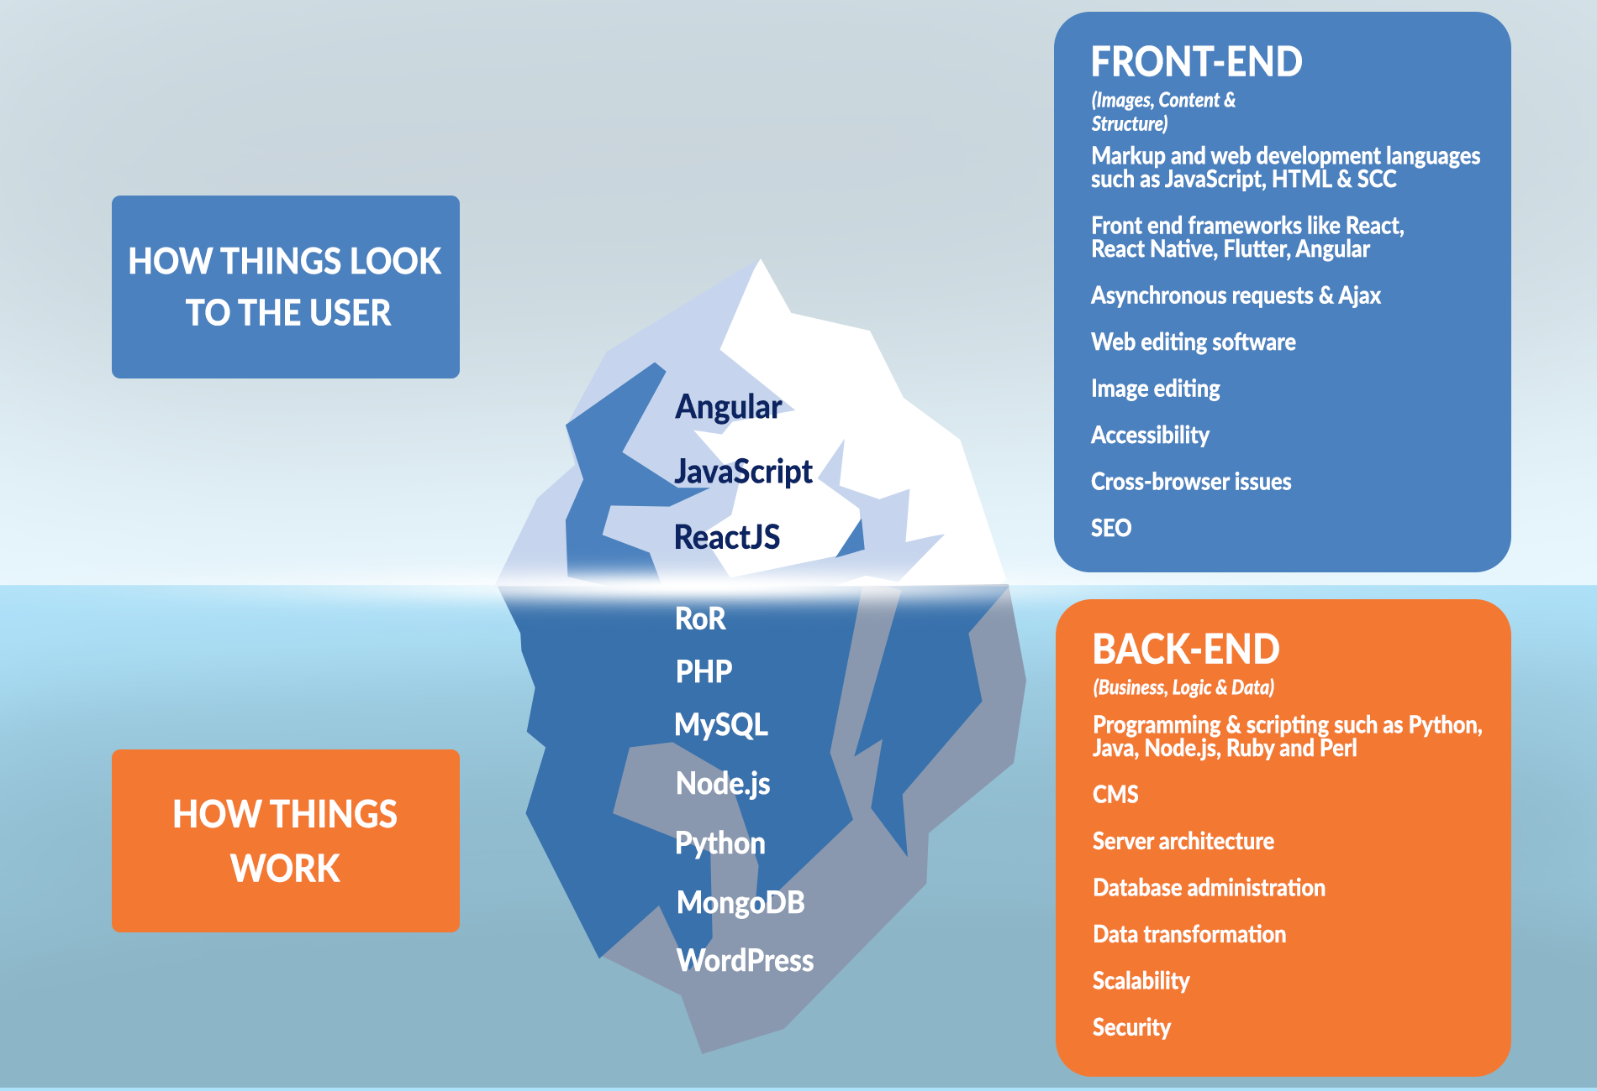
Pengenalan Pemrograman Web

Slide 3
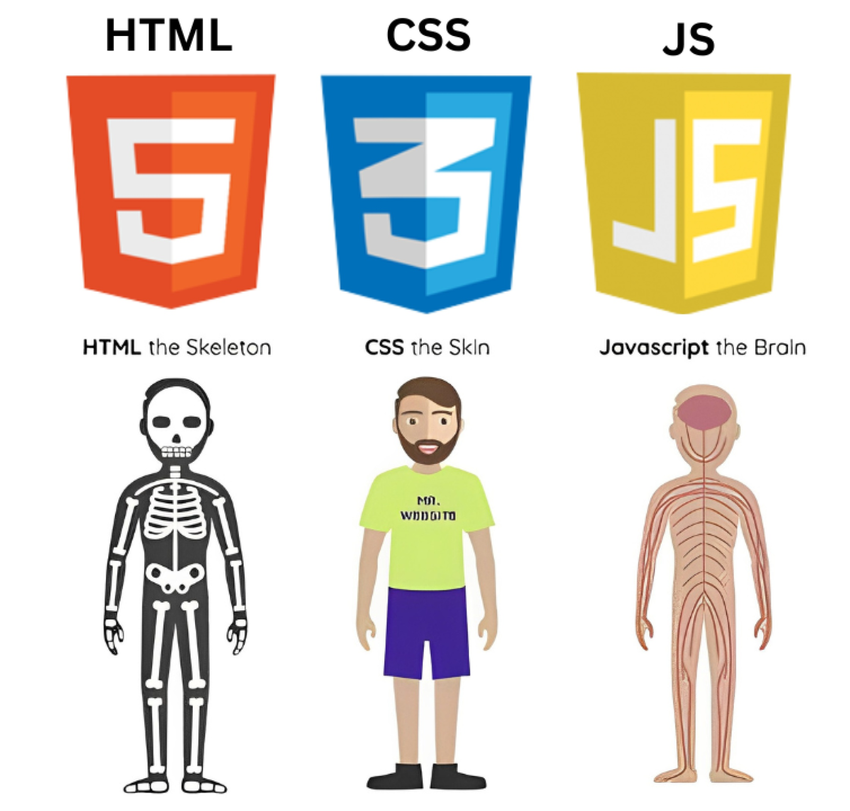
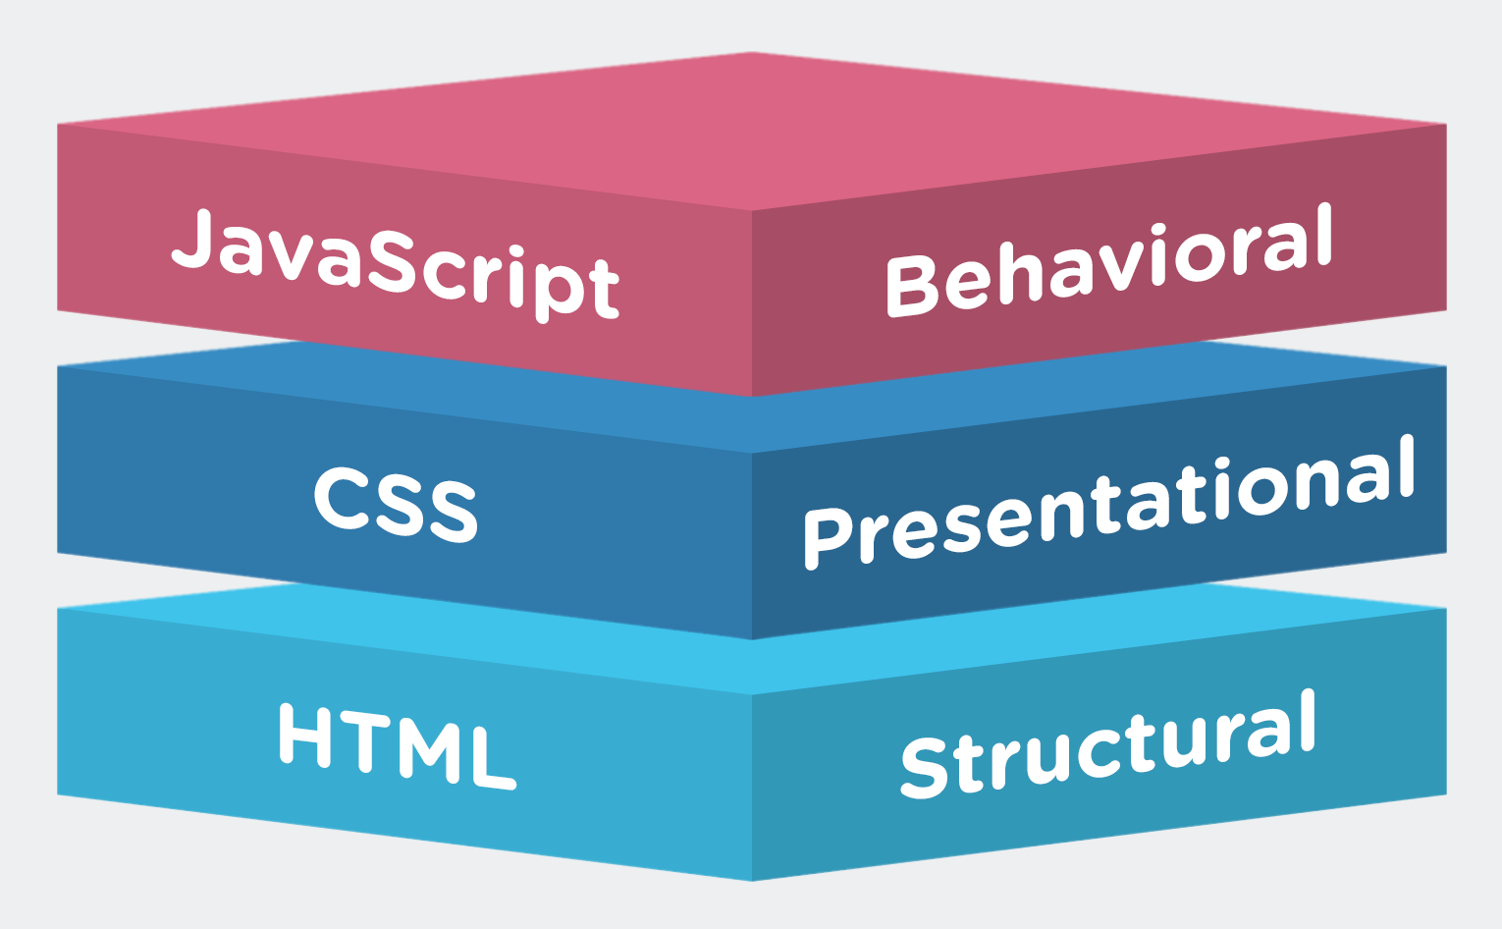
Pengenalan Pemrograman Web

Slide 4

Pemrograman Dasar: Variabel
LIVE CODE
Cukup sudah teorinya, mari kita ngoding!
> pastikan vscode dan NodeJS telah diinstall.
> source code dapat diakses disini.

Slide 5

Pemrograman Dasar: Variabel
Now, it’s your turn!
Happy coding and thanks, developers!

